Slide 1
第五、六章 语义分析和中间代码生成
编译技术
胡荣耀

Slide 2
编译程序总框
源程序
符号表管理
词法分析
出错处理
单词符号
语法分析
语法单位
语义分析与中间代码生成
中间代码(四元式)
优化
中间代码(四元式)
目标代码生成
目标代码

Slide 3

属性文法
产生式
L→E n
E→E₁+T
E→T
T→T₁*F
T→F
F→ (E)
F→digit
语 义 规 则
print(E.val)
E.val := E₁.val+T.val
E.val :=T.val
T.val :=T₁.val* F.val
T.val :=F.val
F.val :=E.val
F.val :=digit.lexval
Donald Ervin Knuth
属性文法,也称属性翻译文法
Knuth在1968年提出
以上下文无关文法为基础
为每个文法符号（终结符或非终结符）配备若干相关的“值”（称为属性），代表与文法符号相关信息，如类型、值、代码序列、符号表内容等
对于文法的每个产生式都配备了一组属性的语义规则，对属性进行计算和传递
一个属性文法包含一个上下文无关文法和一系列语义规则， 这些语义规则附在每个产生式上
Notes:
印刷的质量非常差，对不起他这个书，于是自己写了一个软件，排版的软件，tex，LaTeX
对数学公式的排版非常漂亮，然后就用LaTeX写这本书，里面就包含编译技术里面的相关的知识和将要学到的知识
词法分析，语法分析，上下文无关语言
LaTeX这个软件里面涉及的就是词法分析，语法分析，翻译等等，在LaTeX里面都用到了，其实一个排版软件就是一个翻译软件，
就是把文档的内部表示，翻译成屏幕的显示表示
计算的过程就是语义信息传递的过程
N表示句末符
两个+号的含义不同
N表示句末符号
终结符和非终结符之间的计算关系，就是信息传递

Slide 4
综合属性
3*5+4
L
E.val=19
n
自下而上传递信息
语法规则：根据右部候选式中的符号的属性计算左部被定义符号的综合属性
语法树：根据子结点的属性和父结点自身的属性计算父节点的综合属性
推广：非终结符的综合属性依赖于子节点的属性和自身的属性
E.val=15
+
T.val=4
T.val=15
F.val=4
T.val=3
*
F.val=5
digit.lexval=4
F.val=3
digit.lexval=5
digit.lexval=3
产生式
L→E n
E→E₁+T
E→T
T→T₁*F
T→F
F→ (E)
F→digit
语 义 规 则
print(E.val)
E.val := E₁.val+T.val
E.val :=T.val
T.val :=T₁.val* F.val
T.val :=F.val
F.val :=E.val
F.val :=digit.lexval
Notes:
非终结符的综合属性由自己的构成单元得到，或者由子节点得到
继承属性是由它父亲节点的属性集成得到，从父辈继承下来，继承的过程可能需要运算
带注释的语法树
自下而上传递信息

Slide 5
继承属性
D
real id₁, id₂, id₃
T.type=real
L.in=real
自上而下传递信息
语法规则：根据右部候选式中的符号的属性和左部被定义符号的属性计算右部候选式中的符号的继承属性
语法树：根据父结点和兄弟节点的属性计算子结点的继承属性
推广：子节点的继承属性依赖于父节点和兄弟节点的属性
real
,
L.in=real
id₃
L.in=real
,
id₂
id₁
产 生 式 语 义 规 则
D→TL L.in := T.type
T→int T.type := integer
T→real T.type := real
L→L₁, id L₁.in :=L.in
addtype(id.entry, L.in)
L→id addtype(id.entry, L.in)
Notes:
在符号表中找到id的入口，把这个id的类型信息赋给L.in这个参数的值

Slide 6
属性依赖
产生式
L→En
E→E₁+T
E→T
T→T₁*F
T→F
F→ (E)
F→digit
语 义 规 则
print(E.val)
E.val := E₁.val+T.val
E.val :=T.val
T.val :=T₁.val* F.val
T.val :=F.val
F.val :=E.val
F.val :=digit.lexval
对应于每个产生式A→α都有一套与之相关联的语义规则，每条规则的形式为(f是一个函数)：
b:=f(c₁,c₂,…,c_{k})
属性b依赖于属性c₁,c₂,…,c_{k}
b是A的一个综合属性并且c₁,c₂,…,c_{k}是产生式右边文法符号的属性，或者
b是产生式右边某个文法符号的一个继承属性并且c₁,c₂,…,c_{k}是A或产生式右边任何文法符号的属性
产 生 式 语 义 规 则
D→TL L.in := T.type
T→int T.type := integer
T→real T.type := real
L→L₁, id L₁.in :=L.in
addtype(id.entry, L.in)
L→id addtype(id.entry, L.in)

Slide 7
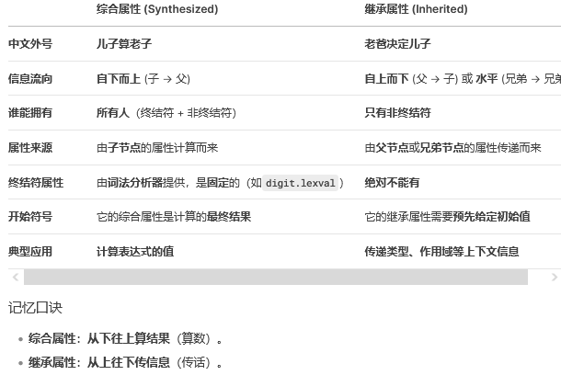
继承属性和综合属性
终结符只有综合属性，由词法分析器提供
F→digit
digit.lexval
非终结符既可有综合属性也可有继承属性，文法开始符号的所有继承属性作为属性计算前的初始值
E、T和F的val属性是综合属性,digit仅有综合属性，它的值是由词法分析程序提供的，L的继承属性是需要事先给定
产生式
L→En
E→E₁+T
E→T
T→T₁*F
T→F
F→ (E)
F→digit
语 义 规 则
print(E.val)
E.val := E₁.val+T.val
E.val :=T.val
T.val :=T₁.val* F.val
T.val :=F.val
F.val :=E.val
F.val :=digit.lexval
Notes:
种别编码就是终结符（单词），
单词包含单词自身的值和它的种别编码，种别编码就是终结符，自身的值就是作为终结符的某个属性值存下来

Slide 8
语义规则
产生式
L→En
E→E₁+T
E→T
T→T₁*F
T→F
F→ (E)
F→digit
语 义 规 则
print(E.val)
E.val := E₁.val+T.val
E.val :=T.val
T.val :=T₁.val* F.val
T.val :=F.val
F.val :=E.val
F.val :=digit.lexval
对出现在产生式右边的继承属性或出现在产生式左边的综合属性都必须提供一个计算规则。属性计算规则中只能使用相应产生式中的文法符号的属性。
出现在产生式左边的继承属性和出现在产生式右边的综合属性不由所给的产生式的属性计算规则进行计算，由其它产生式的属性规则计算或者由属性计算器的参数提供。
产 生 式 语 义 规 则
D→TL L.in := T.type
T→int T.type := integer
T→real T.type := real
L→L₁, id L₁.in :=L.in
addtype(id.entry, L.in)
L→id addtype(id.entry, L.in)

Slide 9
语义规则
产生式
L→En
E→E₁+T
E→T
T→T₁*F
T→F
F→ (E)
F→digit
语 义 规 则
print(E.val)
E.val := E₁.val+T.val
E.val :=T.val
T.val :=T₁.val* F.val
T.val :=F.val
F.val :=E.val
F.val :=digit.lexval
语义规则所描述的工作可以包括属性计算、查符号表、改符号表、匹配、静态语义检查、符号表操作、代码生成等。
所有的规则都可以用程序实现，语义规则就是这样的函数
凡是任何程序能实现的东西都叫属性计算
产 生 式 语 义 规 则
D→TL L.in := T.type
T→int T.type := integer
T→real T.type := real
L→L₁, id L₁.in :=L.in
addtype(id.entry, L.in)
L→id addtype(id.entry, L.in)

Slide 10
测试：语义规则
考虑非终结符A，B和C，其中，A有一个继承属性a和一个综合属性b，B有综合属性c，C有继承属性d。产生式A→BC不可能有规则
A. C.d:=B.c+1
B. A.b=A.a+B.c
C. A.b:=B.c+C.d
D. B.c := A.a

Slide 11
带注释的语法树
D
T.type=real
T
L
L.in=real
real
,
L
L.in=real
id₃
L
L.in=real
id₂
,
id₁

Slide 12
带注释的语法树
在语法树中，一个结点的综合属性的值由其子结点和它本身的属性值确定
注意：本身的属性可以是综合属性也可以是继承属性
使用自底向上的方法在每一个结点处使用语义规则计算综合属性的值
仅使用综合属性的属性文法称S－属性文法
与自下而上的语法分析器联合工作，一边语法分析，一边属性计算

Slide 13
带注释的语法树
产生式
L→En
E→E₁+T
E→T
T→T₁*F
T→F
F→ (E)
F→digit
语 义 规 则
print(E.val)
E.val := E₁.val+T.val
E.val :=T.val
T.val :=T₁.val* F.val
T.val :=F.val
F.val :=E.val
F.val :=digit.lexval
句子3*5+4 n
L
E.val=19
n
E.val=15
+
T.val=4
T.val=15
F.val=4
T.val=3
*
F.val=5
digit.lexval=4
F.val=3
digit.lexval=5
digit.lexval=3
Notes:
一边进行语法分析，一边进行语义计算，把3*5+4翻译成19
带语义分析功能的语法分析
一边语法分析，一边语义计算，得到带注释的语法树，其实就完成了翻译
其实就是信息的变换

Slide 14
带注释的语法树
在语法树中，一个结点的继承属性由其父结点、其兄弟结点和其本身的某些属性确定
用继承属性来表示程序设计语言结构中的上下文依赖关系很方便
产 生 式 语 义 规 则
D→TL L.in := T.type
T→int T.type := integer
T→real T.type := real
L→L₁, id L₁.in :=L.in
addtype(id.entry, L.in)
L→id addtype(id.entry, L.in)

Slide 15
带注释的语法树
产 生 式 语 义 规 则
D→TL L.in := T.type
T→int T.type := integer
T→real T.type := real
L→L₁, id L₁.in :=L.in
addtype(id.entry, L.in)
L→id addtype(id.entry, L.in)
句子real id₁，id₂，id₃
D
T.type=real
T
L
L.in=real
name | type
… | …
real
,
L
L.in=real
id₃
id₃
real
id₂
real
L
L.in=real
id₂
,
id₁
real
id₁
符号表
Notes:
先得到了语法树，然后计算他们的继承属性，怎么算？自上而下算，继承属性，自上而下算
t.Type是继承属性和综合属性？是综合属性
L.In依赖于兄弟节点或者父节点，是继承属性
现有语法树，然后完成属性计算，也完成符号表的插入，符号表的变化就是信息的传递，就是属性计算，就是语义计算，就是语义分析，就是翻译

Slide 16
基于属性文法的处理方法
语法制导翻译是指在语法分析过程中，完成附加在所使用的产生式上的语义规则描述的动作
在语法分析的过程中，每当使用一条产生式进行推导或归约时，就执行相应产生式的语义动作, 计算树中每个符号的属性，从而实现语义处理。
输入串
语法树
按照语义规则计算属性
语义规则的计算
产生代码
在符号表中存放信息
给出错误信息
执行任何其它动作
对输入串的翻译就是根据语义规则进行计算
由源程序的语法结构驱动的处理方法就是语法制导翻译方法
Notes:
一颗语法树构造好了，我应该以什么顺序进行语义计算呢

Slide 17
基于属性文法的处理方法
依赖图 （5.2.1小节）、树遍历
一遍扫描
输入串
语法树
按照语义规则计算属性
Notes:
一遍扫描都能够完成计算，就可以把属性计算和语法分析结合起来了
可以与自上而下的语法分析方法结合在一起，一遍推导一边计算属性
也可以与自下而上的语法分析方法结合一起，一边规约一边计算属性
词法分析语法分析可以合成一遍来做，
现在属性计算和语法分析也可以合成一遍来做

Slide 18
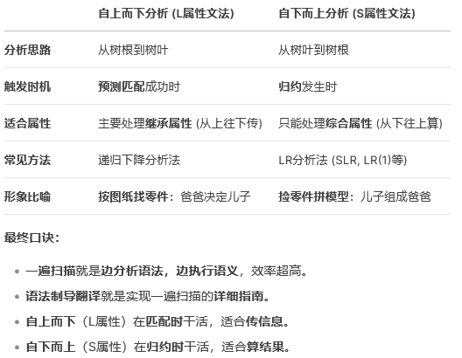
一遍扫描
在语法分析的同时计算属性值
所采用的语法分析方法
属性的计算次序
所谓语法制导翻译法，直观上说就是为文法中每个产生式配上一组语义规则，并且在语法分析的同时执行这些语义规则
语义规则被计算的时机
自上而下分析，一个产生式匹配输入串成功时——L属性文法
自下而上分析，一个产生式被用于进行归约时——S属性文法
Notes:
翻译就是做计算属性，语义分析，信息变换，信息传递
语法规则驱动的，产生式上都有语义规则，用产生式推导或者规约的时候，就执行这个产生式对应的
语义规则，就是语法占支配地位的翻译方法
只有综合属性的文法叫S属性文法，适合于自下而上的语义分析，当进行语法分析，产生一个内部节点的时候，就可以进行计算综合属性

Slide 19
抽象语法树（一种中间代码表示方法）
抽象语法树(Abstract Syntax Tree，AST)，在语法树中去掉那些对翻译不必要的信息，从而获得更有效的源程序中间表示
3*5+4
if B then S₁ else S₂
+
if_then_else
*
4
3
5
B
S₁
S₂
Notes:
以一种中间表示方法为例，怎么样一边做语法分析，怎么样变成中间语言，一边执行语义规则，进行翻译的
翻译的成中间语言的抽象语法树
四元式也是一种中间语言，三元式也是中间语言
语法树很高，很复杂，F规约E，E规约T，一直往上规约
中间节点是运算符，所有节点是终结符，反映出表达式的结果和 语言的结构
*号和+号都有意义，就是把*号左子节点和值和右子节点的值做加号运算，就是*号的值
变成目标代码也很容易，都用抽象 语法树作为中间代码表现形式

Slide 20
建立表达式的抽象语法树
mknode(op, left, right) 建立一个运算符号结点，标号是op，两个域left和right分别指向左子树和右子树
mkleaf(id, entry) 建立一个标识符结点，标号为id，一个域entry指向标识符在符号表中的入口
mkleaf(num, val) 建立一个数结点，标号为num，一个域val用于存放数的值
Notes:
如果以抽象语法树作为中间代码表示形式，在做语法分析的时候，一边做语法分析，一边翻译成抽象语法树，就是把高级语言翻译成抽象语法树

Slide 21
建立抽象语法树的语义规则
产 生 式 语 义 规 则
E→E₁+T E.nptr := mknode(‘+’, E₁.nptr, T.nptr )
E→E₁-T E.nptr := mknode(‘-’, E₁.nptr, T.nptr )
E→T E.nptr := T.nptr
T→ (E) T.nptr := E.nptr
T→id T.nptr := mkleaf ( id, id.entry )
T→num T.nptr := mkleaf ( num, num.val )
Notes:
Nodepoint 指向节点的指针，指向这个E1对应字表达式的翻译出来的抽象语法树的跟
E₁.nptr指向+前面子表达式翻译出来的抽象语法树的根
T.nptr指向+后面 子表达式翻译出来的抽象语法树的根
mkleaf ( id, id.entry ) id是标识符，id.entry表示标识符在符号表中间的入口，叶节点就是T，单独
一个表达式就是一个抽象语法书的根
构造语法树的时候也在构成抽象语法树
构造抽象语法书就是在翻译

Slide 22
a－4＋c的抽象语法树
E→E₁+T E.nptr := mknode( ‘+’, E₁.nptr, T.nptr )
E→E₁-T E.nptr := mknode( ‘-’, E₁.nptr, T.nptr )
E→T E.nptr := T.nptr
T→id T.nptr := mkleaf ( id, id.entry )
T→num T.nptr := mkleaf ( num, num.val )
E
.nptr
E
.nptr
+
T
.nptr
E
T
.nptr
+
.nptr
-
id
T
.nptr
-
id
num
id
To entry for c
id
num
4
To entry for a
Notes:
只做了一遍扫描，完成词法分析，语法分析，中间代码生成
抽象语法树作为中间表示，进行语法翻译

Slide 23
S-属性文法的自下而上计算
S-属性文法：只含有综合属性
在自下而上的分析器分析输入符号串的同时计算综合属性
分析栈中保存语法符号、状态和有关的综合属性值
每当进行归约时，新的语法符号的属性值就由栈中正在归约的产生式右边符号的属性值来计算
Notes:
S属性文法穿插到语法分析器的实现里面去
综合属性只依赖于子节点或者自己的属性，语法树现有底层节点然后有高层节点
当构造上层节点的时候，它的子节点都已经构造好了， 因此，新构造出来的综合属性是马上可以计算的

Slide 24
S-属性文法的自下而上计算
在分析栈中增加附加域存放综合属性值
假设产生式A→XYZ对应的语义规则为A.a:=f(X.x,Y.y,Z.z)
 |  | 
S₀ | — | #
TOP
S_{m} Z Z.z
S_{m-1} Y Y.y
TOP
S_{m-2} X X.x
S’ A A.a
状态 符号 属性

Slide 25
S-属性文法的自下而上计算
产生式
L→En
E→E₁+T
E→T
T→T₁*F
T→F
F→ (E)
F→digit
语 义 规 则
print(E.val)
E.val := E₁.val+T.val
E.val :=T.val
T.val :=T₁.val* F.val
T.val :=F.val
F.val :=E.val
F.val :=digit.lexval
 |  | 
S₀ | — | #
产生式 代 码 段
L→En print(val[top])
E→E₁+T val[ntop] := val[top-2]+val[top]
E→T
T→T₁*F val[ntop] := val[top-2]*val[top]
T→F
F→ (E) val[ntop] :=val[top-1]
F→digit val[ntop] :=val[top]
状态 符号 属性
Notes:
只有综合属性的文法，最后一个维度使用val的数组来代表，把程序代码放在产生式中，将来用产生式做规约的时候，进行计算，代码段就是把语法放在栈这样一个特殊结构中实现
没有动作就是有动作
从属性的计算关系上描述语义，如果要实现的话需要和语法分析器，或者数据结构结合在一起才行
之前是在概念层面上讲实现，现在我们是在栈这样的结构下，从代码的层面进行实现

Slide 26
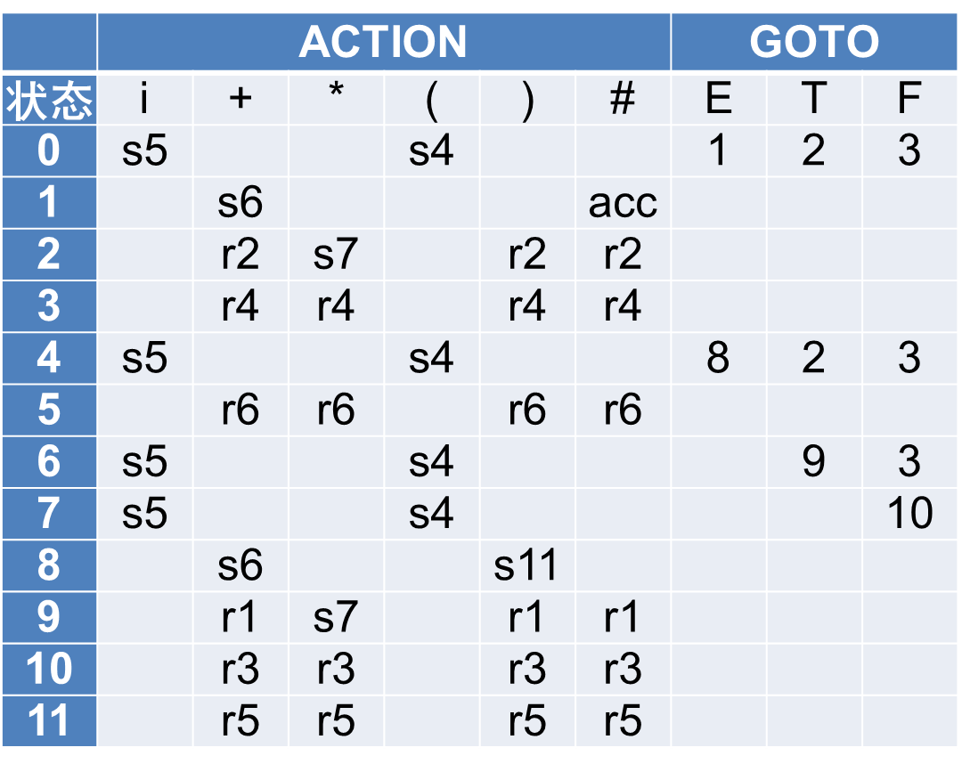
S-属性文法的分析过程
产生式
L→En
E→E₁+T
E→T
T→T₁*F
T→F
F→ (E)
F→digit
语 义 规 则
print(E.val)
E.val := E₁.val+T.val
E.val :=T.val
T.val :=T₁.val* F.val
T.val :=F.val
F.val :=E.val
F.val :=digit.lexval
句子3*5+4n
产生式 代 码 段
L→En print(val[top])
1)E→E₁+T val[ntop] := val[top-2]+val[top]
2)E→T
3)T→T₁*F val[ntop] := val[top-2]*val[top]
4)T→F
5)F→ (E) val[ntop] :=val[top-1]
6)F→digit val[ntop] :=val[top]
步骤 | 状态栈 | 符号栈 | 属性(val) | 输入串
0 | 0 | # | - | 3*5+4n
1 | 05 | #3 | -3 | *5+4n
2 | 03 | #F | -3 | *5+4n
3 | 02 | #T | -3 | *5+4n
4 | 027 | #T* | -3- | 5+4n
5 | 0275 | #T*5 | -3-5 | +4n
6 | 02710 | #T*F | -3-5 | +4n
7 | 02 | #T | -15 | +4n
8 | 01 | #E | -15 | +4n
9 | 016 | #E+ | -15- | 4n
10 | 0165 | #E+4 | -15-4 | n
11 | 0163 | #E+F | -15-4 | n
11 | 0169 | #E+T | -15-4 | n
12 | 01 | #E | -19 | n
13 |  | #En | -19-
14 |  | #L | -19 | L→En
Notes:
做了词法分析，语法分析 ，做了语义规则计算，完成了翻译，翻译成了19，如果把代码段翻译成产生加法指令，乘法指令，上述过程就变成帮助生成代码，如果把val的计算变成构造一个抽象语法树，则这个过程就得到了一颗抽象语法树，抽象语法树也就是中间代码

Slide 27
一遍扫描的处理方法
在语法分析的同时计算属性值
所采用的语法分析方法
属性的计算次序
S－属性文法适合一遍扫描的自下而上分析
L－属性文法适合一遍扫描的自上而下分析

Slide 28
L-属性文法和自顶向下翻译
按照深度优先遍历语法树，计算所有属性值
与LL(1) 自上而下分析方法结合
深度优先建立语法树
按照语义规则计算属性
教材5.4,5.5小节

Slide 29
语义分析和中间代码生成
静态语义检查
类型检查（如操作数类型应相容）
控制流检查（保证控制语句有合法的转向点、 goto 转入循环内部、break语句的循环语句）
一致性检查（多次声明标识符、数组维数是否正确、 在同一作用域中标识符说明次数、case常量不能相同等）
相关名字检查（一个名字只能表示一个对象）
名字的作用域分析
语法分析器
静态检查器
中间代码产生器
中间代码
Notes:
凡是在编译时能够确定的工作叫做静态语义检查，也就是不需要运行，只需要对代码进行扫描分析就能确定的工作
如果某些分析必须要程序运行才能够进行研究和确定，就是动态语义分析

Slide 30
中间语言的特点和作用
计算思维
分解
权衡
特点
独立于机器
复杂性界于源语言和目标语言之间
引入中间语言的优点
使编译程序的结构在逻辑上更为简单明确
便于进行与机器无关的代码优化工作
易于移植
前端
后端
源语言
中间语言
目标语言
Notes:
高级语言和机器语言，差距非常大，抽象程度也相距很大，所以当抽象程度非常大的时候，需要引入中间语言（分解），中间语言独立与机器，机器语言依赖于机器，也不那么抽象，但是又不是像高级语言一样接近于自然语言和数学语言，复杂性介于高级语言和目标语言之间
前端：词法，语法和中间代码生成，与机器无关
后端，将中间代码转换成目标程序，包含优化和目标代码生成
就可以把一部分 优化工作放在中间语言生成这个步骤，这里不依赖于目前机器

Slide 31
常用的中间语言
后缀式，逆波兰表示
图表示： 抽象语法树(AST)、有向无环图(DAG)
三地址代码
三元式
四元式
间接三元式
Notes:
都相当于两个运算量+一个结果量

Slide 32
后缀式
后缀式表示法：Lukasiewicz发明的一种表示表达式的方法，又称逆波兰表示法。
一个表达式E的后缀形式可以如下定义
如果E是一个变量或常量，则E的后缀式是E自身。
如果E是E₁ op E₂形式的表达式，其中op是任何二元操作符，则E的后缀式为E₁′ E₂′ op，其中E₁′ 和E₂′ 分别为E₁ 和E₂的后缀式。
如果E是(E₁)形式的表达式，则E₁ 的后缀式就是E的后缀式。

Slide 33
后缀式
后缀式表示法不用括号
只要知道每个算符的目数，对于后缀式，不论从哪一端进行扫描，都能对它进行无歧义地分解。
后缀式的计算
用一个栈实现
自左至右扫描后缀式，每碰到运算量就把它推进栈。每碰到k目运算符就把它作用于栈顶的k个项，并用运算结果代替这k个项。

Slide 34
将表达式翻译成后缀式的属性文法
产生式
E→E₁op E₂
E→ (E₁)
E→id
语义规则
E.code := E₁.code || E₂.code || op
E.code := E₁.code
E.code := id
E.code表示E后缀形式
op表示任意二元操作符
“||”表示后缀形式的连接
Notes:
以后缀式为中间语言，设计翻译模式，设计一个属性文法，将中缀表达式翻译成后缀表达式
注意：语义规则说的是属性之间怎么算（即说明清楚属性之间的依赖关系），翻译模式是说明语义规则在什么地方算

Slide 35
中缀表达式翻译成后缀式的翻译模式
数组POST存放后缀式：k为下标，初值为1
产生式 语义规则
E→E₁op E₂ E.code := E₁.code || E₂.code || op
E→ (E₁) E.code := E₁.code
E→id E.code := id
产生式 程序段
E→E₁op E₂ { POST[k]:=op; k:=k+1 }
E→ (E₁) { }
E→id { POST[k]:=id; k:=k+1 }
1 2 3 4 5
a+b+c的分析和翻译：
POST
a
b
+
c
+
…
Notes:
给定这个属性文法，并要实现这个文法，要跟一个自下而上的分析器结合起来，一边做分析，一边做属性计算，完成这个功能，因此就要设计翻译模式
上面这个属性文法，改造成具体翻译过程的代码段

Slide 36
图表示法
有向无环图(DAG)
抽象语法树(AST)

Slide 37
有向无环图(DAG)
有向无环图(Directed Acyclic Graph，简称DAG)
对表达式中的每个子表达式，DAG中都有一个结点
一个内部结点代表一个操作符，它的孩子代表操作数
在一个DAG中代表公共子表达式的结点具有多个父结点

Slide 38
抽象语法树
抽象语法树(Abstract Syntax Tree，AST)，在语法树中去掉那些对翻译不必要的信息，从而获得更有效的源程序中间表示
3*5+4
if B then S₁ else S₂
+
if_then_else
*
4
3
5
B
S₁
S₂
Notes:
以一种中间表示方法为例，怎么样一边做语法分析，怎么样变成中间语言，一边执行语义规则，进行翻译的
翻译的成中间语言的抽象语法树
四元式也是一种中间语言，三元式也是中间语言
语法树很高，很复杂，F规约E，E规约T，一直往上规约
中间节点是运算符，所有节点是终结符，反映出表达式的结果和 语言的结构
*号和+号都有意义，就是把*号左子节点和值和右子节点的值做加号运算，就是*号的值
变成目标代码也很容易，都用抽象 语法树作为中间代码表现形式

Slide 39
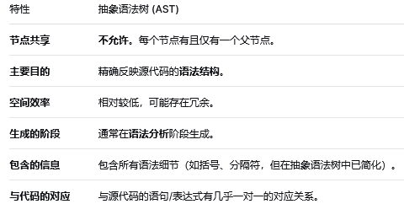
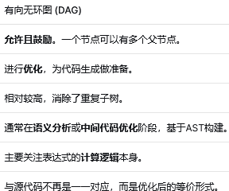
抽象语法树 vs. 有向无环图
a:=b*(-c)+b*(-c)的图表示法
assign
assign
a
+
a
+
*
*
*
b
uminus
b
uminus
b
uminus
c
c
c
抽象语法树
有向无环图

Slide 40
建立表达式的抽象语法树
mknode(op, left, right) 建立一个运算符号结点，标号是op，两个域left和right分别指向左子树和右子树
mkleaf(id, entry) 建立一个标识符结点，标号为id，一个域entry指向标识符在符号表中的入口
mkleaf(num, val) 建立一个数结点，标号为num，一个域val用于存放数的值
Notes:
如果以抽象语法树作为中间代码表示形式，在做语法分析的时候，一边做语法分析，一边翻译成抽象语法树，就是把高级语言翻译成抽象语法树

Slide 41
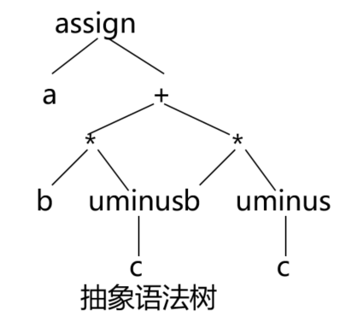
赋值语句翻译成抽象语法树 的属性文法
产 生 式 语义规则
S→id:=E S.nptr:=mknode(‘assign’,
mkleaf( id, id.place ), E.nptr )
E→E₁+E₂ E.nptr:=mknode(‘+’, E₁.nptr, E₂.nptr )
E→E₁*E₂ E.nptr:=mknode(‘*’, E₁.nptr, E₂.nptr )
E→-E₁ E.nptr:=mknode(‘uminus’, E₁.nptr )
E→ (E₁) E.nptr:=E₁.nptr
E→id E.nptr:=mkleaf( id, id.place )
Notes:
赋值语句是创建一个以assign为根的节点，左子树是根据变量创建的叶子节点，右子树是赋值号右边的表达式翻译出来的抽象语法树的根
带赋值语句的语义，是以抽象语法树为中间表示的语义，利用这个属性文法，描述出来
最后S.nptr就是整个抽象语法树的根

Slide 42
赋值语句翻译成抽象语法树的属性文法
产 生 式 语义规则
S→id:=E S.nptr:=mknode(‘assign’,
mkleaf( id, id.place ), E.nptr )
E→E₁+E₂ E.nptr:=mknode(‘+’, E₁.nptr, E₂.nptr )
E→E₁*E₂ E.nptr:=mknode(‘*’, E₁.nptr, E₂.nptr )
E→-E₁ E.nptr:=mknode(‘uminus’, E₁.nptr )
E→ (E₁) E.nptr:=E₁.nptr
E→id E.nptr:=mkleaf( id, id.place )
作业：请结合自下而上的语法分析，逐步生成a=5+3*b的抽象语法树
Notes:
赋值语句是创建一个以assign为根的节点，左子树是根据变量创建的叶子节点，右子树是赋值号右边的表达式翻译出来的抽象语法树的根
带赋值语句的语义，是以抽象语法树为中间表示的语义，利用这个属性文法，描述出来
最后S.nptr就是整个抽象语法树的根

Slide 43
三地址语句的种类
x:=y op z
x:=op y
x:=y
goto L
if x relop y goto L或if a goto L
返回语句：return y
索引赋值：x:=y[i]、x[i]:=y
地址和指针赋值：x:=&y、x:=*y、*x:=y
三地址代码可以看作抽象语法树或者DAG图的线性表示
Notes:
L是操作数
If 关系运算，再goto，或if后面增加逻辑变量，然后再goto

Slide 44
抽象语法树 vs. 三地址代码
a:=b*(-c)+b*(-c)的图表示法
抽象语法树对应的三地址代码：
T₁ := -c
T₂ := b * T₁
T₃ := - c
T₄ := b * T₃
T₅ := T₂ + T₄
a := T₅
assign
a
+
*
*
b
uminus
b
uminus
c
c
抽象语法树

Slide 45
有向无环图 vs. 三地址代码
a:=b*(-c)+b*(-c)的图表示法
抽象语法树对应的三地址代码：
T₁ := -c
T₂ := b * T₁
T₃ := - c
T₄ := b * T₃
T₅ := T₂ + T₄
a := T₅
有向无环图对应的三地址代码：
T₁ := - c
T₂ := b * T₁
T₅ := T₂ + T₂
a := T₅
assign
a
+
*
b
uminus
c
有向无环图

Slide 46
三地址语句——四元式
一个带有四个域的记录结构，这四个域分别称为op, arg1, arg2及result
a:=b*(-c)+b*(-c)的四元式形式
序号 | OP | arg1 | arg2 | result
(0) | uminus | c | - | T₁
(1) | * | b | T₁ | T₂
(2) | uminus | c | - | T₃
(3) | * | b | T₃ | T₄
(4) | + | T₂ | T₄ | T₅
(5) | := | T₅ | - | a
Notes:
左右不能颠倒

Slide 47
三地址语句——三元式
用三个域表示：op、arg1和arg2
计算结果引用：引用三元式在三元式表中的坐标或者位置表示引用运算结果
a:=b*(-c)+b*(-c)的三元式形式
序号 | OP | arg1 | arg2
(0) | uminus | c | -
(1) | * | b | (0)
(2) | uminus | c | -
(3) | * | b | (2)
(4) | + | (1) | (3)
(5) | := | a | (4)
Notes:
三元式在三元式表中的坐标或者位置，来表示引用这个运算的结果

Slide 48
三地址语句——三元式
x[i]:=y
x:=y[i]
序号 | OP | arg1 | arg2
(0) | []= | x | i
(1) | := | (0) | y
序号 | OP | arg1 | arg2
(0) | =[] | y | i
(1) | := | x | (0)

Slide 49
三地址语句——间接三元式
三元式表+间接码表
间接码表
一张指示器表，按运算的先后次序列出有关三元式在三元式表中的位置
优点
方便优化，节省空间

Slide 50
三地址语句——间接三元式
a:=b*(-c)+b*(-c)的间接三元式形式
间接码表
(0)
(1)
(2)
(3)
序号 | OP | arg1 | arg2
(0) | uminus | c | -
(1) | * | b | (0)
(2) | + | (1) | (1)
(3) | := | a | (2)

Slide 51
三地址语句——间接三元式
语句
X:=(A+B)*C;
Y:=D↑(A+B)
的间接三元式
间接码表
(0)
(1)
(2)
(0)
(3)
(4)
序号 | OP | arg1 | arg2
(0) | + | A | B
(1) | * | (0) | C
(2) | := | X | (1)
(3) | ↑ | D | (0)
(4) | := | Y | (3)

Slide 52
翻译模式
简单算术表达式和赋值语句的翻译
布尔表达式的翻译
控制语句的翻译
Notes:
中间语言有多种形式，三地址代码和四元式进行中间代码表示
可以用属性文法描述语言中语法单位的语义，然后将属性文法中描述的语法单位的语义与分析方法相结合，从而得到翻译模式
翻译模式就是比属性文法更加明确地描述出各个语义规则在什么时候进行计算，属性文法更多的是描述属性之间计算的依赖关系，对于计算怎么去实现，什么时机去实现没有明确说明，如果把这些都说明了就是翻译模式，即得到语法指导的翻译模式

Slide 53
简单算术表达式及赋值语句
赋值语句的形式
id:=E
赋值语句的意义(功能)
对表达式E求值并置于变量T中
id.place:=T
Notes:
对每个表达式都有一个程序运算结果，给定一个临时存放的单元
Id这个变量的地址存放在id这个符号的place这个属性里面
使用S属性文法，只有综合属性的文法，描述赋值语句的语义，就是通过属性计算，把赋值语句翻译成三地址代码

Slide 54
赋值语句生成三地址代码的S-属性文法
非终结符号S有综合属性S.code，它代表赋值语句S的三地址代码
非终结符号E有两个属性
E.place表示存放E值的单元的名字(地址)，E如果是简单变量，E.place就是变量的入口地址
E.code表示对E所对应的表达式求值的三地址语句序列
函数newtemp的功能是，每次调用它时，将返回一个不同的临时变量名字,如T₁,T₂,…
Notes:
教材中E.place使用E.addr表示的，P231

Slide 55
赋值语句生成三地址代码
计算思维得典型方法-递归
1. 大问题的解决依赖于小问题的解决，小问题的复杂程度或者规模要小于与原来的大问题
2. 一旦奖问题的复杂程度和规模化简到足够小时，问题的解决就变得非常简单
产生式 语义规则
S→id:=E S.code:=E.code || gen(id.place ‘:=’ E.place)
E→E₁+E₂ E.place:=newtemp;
E.code:=E₁.code || E₂.code || gen(E.place ‘:=’ E₁.place ‘+’ E₂.place)
E→E₁*E₂ E.place:=newtemp;
E.code:=E₁.code || E₂.code || gen(E.place ‘:=’ E₁.place ‘*’ E₂.place)
E→-E₁ E.place:=newtemp;
E.code:=E₁.code || gen(E.place ‘:=’ ‘uminus’ E₁.place)
E→ (E₁) E.place:=E₁.place;
E.code:=E₁.code
E→id E.place:=id.place;
E.code=‘ ’
Notes:
这是属性文法，给出属性之间怎么计算的，这不是翻译模式
如果把属性文法考虑成翻译模型则需要考虑的更细，每条产生式对应的语义规则在什么时间进行计算，甚至需要和分析器的数据结构进行关联
根据属性文法描述的赋值语句的语义，构造一个赋值语句的翻译模式
下面都是这样工作，先用属性文法描述语义，这个语义是以三地址代码作为中间语言的语义来说的，有了语义之后考虑实现的细节，得到翻译模型

Slide 56
产生赋值语句三地址代码的翻译模式
过程emit将三地址代码送到输出文件中
T₁ := y + z
a := T₁
T₂ := y - z
b := T₂

Slide 57
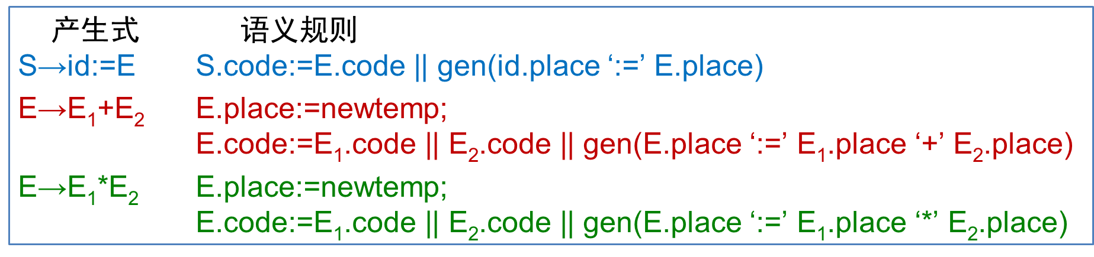
产生赋值语句三地址代码的翻译模式
S→id:=E { p:=lookup(id.name);
if p≠nil then emit(p ‘:=’ E.place)
else error }
E→E₁+E₂ { E.place:=newtemp;
emit(E.place ‘:=’ E₁.place ‘+’ E₂.place)}
E→E₁*E₂ { E.place:=newtemp;
emit(E.place ‘:=’ E ₁.place ‘*’ E ₂.place)}
Notes:
P是id这个变量在符号表中入口的地址
执行这个代码的时候，相当于自上而下的分析过程中，站里面有id，赋值号和E的时候，E已经翻译完了，已经发射到输出文件里面去了，产生自己的代码，接着E的生成E的三地址代码的后面
E已经先被规约了，只需要生成S->id=E的三地址代码，这个代码肯定是放在生成E的三地址代码的后面
接在E2三地址代码后面，生成E=E1+E2的三地址代码指令，先有E1的代码，再有E2的代码，再有赋值的代码

Slide 58
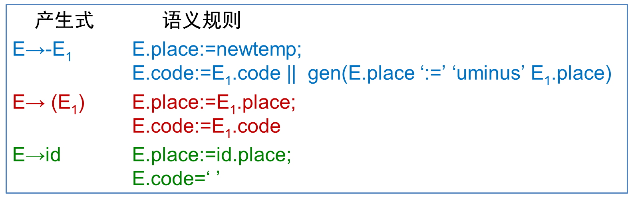
产生赋值语句三地址代码的翻译模式
E→-E₁ { E.place:=newtemp;
emit(E.place‘:=’ ‘uminus’ E ₁.place) }
E→(E₁) { E.place:=E₁.place }
E→id { p:=lookup(id.name);
if p≠nil then E.place:=p
else error }

Slide 59
数组元素的引用(6.4.3、6.4.4小节)
数组元素地址的计算
X := A[i₁,i₂,…,i_{k}] + Y
A[i₁,i₂,…,i_{k}] := X + Y

Slide 60
数组元素地址计算
设A为n维数组，按行存放，每个元素宽度为w
low_{i} 为第i维的下界
up_{i} 为第i维的上界
n_{i} 为第i维可取值的个数(n_{i} = up_{i} -low_{i} + 1)
base为A的第一个元素相对地址
元素A[i₁,i₂,…,i_{k}]相对地址公式
((…i₁ n₂+i₂)n₃+i₃)…)n_{k}+i_{k})×w +
base-((…((low₁ n₂+low₂)n₃+low₃)…)n_{k}+low_{k})×w
C = ((…((low₁ n₂+low₂)n₃+low₃)…)n_{k}+low_{k})×w
可变部分
不变部分

Slide 61
数组元素地址计算
id出现的地方也允许下面产生式中的L出现
L → id [ Elist ] | id
Elist → Elist,E | E
为了便于处理，文法改写为
L → Elist ] | id
Elist → Elist, E | id [ E
((…i₁ n₂+i₂)n₃+i₃)…)n_{k}+i_{k})×w +
base-((…((low₁ n₂+low₂)n₃+low₃)…)n_{k}+low_{k})×w

Slide 62
数组元素地址计算
引入下列语义变量或语义过程
Elist.ndim: 下标个数计数器
Elist.place: 保存临时变量的名字，这些临时变量存放已形成的Elist中的下标表达式计算出来的值
Elist.array: 保存数组名
limit(array，j) ：函数过程，它给出数组array的第j维的长度
((…i₁ n₂+i₂)n₃+i₃)…)n_{k}+i_{k})×w +
base-((…((low₁ n₂+low₂)n₃+low₃)…)n_{k}+low_{k})×w

Slide 63
数组元素地址计算
代表变量的非终结符L有两项语义值
L.place
若L为简单变量i, 指变量i的符号表入口
若L为下标变量，指存放不变部分的临时变量的名字或地址
L.offset
若L为简单变量，null
若L为下标变量，指存放可变部分的临时变量的名字或地址
((…i₁ n₂+i₂)n₃+i₃)…)n_{k}+i_{k})×w +
base-((…((low₁ n₂+low₂)n₃+low₃)…)n_{k}+low_{k})×w

Slide 64
带数组元素引用的赋值语句
(1) S→L:=E
(2) E→E+E
(3) E→(E)
(4) E→L
(5) L→Elist ]
(6) L→id
(7) Elist→ Elist, E
(8) Elist→id [ E

Slide 65
带数组元素引用的赋值语句翻译模式
(1) S→L:=E
{ if L.offset=null then /*L是简单变量*/
emit(L.place ‘:=’ E.place)
else emit( L.place ‘ [’ L.offset ‘]’ ‘:=’ E.place)}
(2) E→E₁ +E₂
{ E.place:=newtemp;
emit(E.place ‘:=’ E ₁.place ‘+’ E ₂.place)}

Slide 66
带数组元素引用的赋值语句翻译模式
(3) E→(E₁) {E.place:=E₁.place}
(4) E→L
{ if L.offset=null then /*L是简单变量*/
E.place:=L.place
else begin
E.place:=newtemp;
emit(E.place ‘:=’ L.place ‘[’ L.offset ‘]’ )
end
}

Slide 67
带数组元素引用的赋值语句翻译模式
(8) Elist→id [ E
{ Elist.place:=E.place;
Elist.ndim:=1;
Elist.array:=id.place }
A[i₁ ,i₂,…,i_{k}] ((…i₁ n₂+i₂)n₃+i₃)…)n_{k}+i_{k})×w + base-((…((low₁ n₂+low₂)n₃+low₃)…)n_{k}+low_{k})×w

Slide 68
带数组元素引用的赋值语句翻译模式
(7) Elist→ Elist₁, E
{ t:=newtemp;
m:=Elist₁.ndim+1;
emit(t ‘:=’ Elist₁.place ‘*’ limit(Elist₁.array,m) );
emit(t ‘:=’ t ‘+’ E.place);
Elist.place:=t;
Elist.ndim:=m
Elist.array:= Elist₁.array;
}
A[ i₁,i₂,…,i_{m} ,…,i_{k} ] ((…(…i₁ n₂+i₂)n₃+i₃) …)n_{m}+i_{m}) …)n_{k}+i_{k})×w + base-((…((low₁ n₂+low₂)n₃+low₃)…)n_{k}+low_{k})×w

Slide 69
带数组元素引用的赋值语句翻译模式
(5) L→Elist ]
{ L.place:=newtemp;
emit(L.place ‘:=’ Elist.array ‘－’ C);
L.offset:=newtemp;
emit(L.offset ‘:=’ w ‘*’ Elist.place) }
(6) L→id { L.place:=id.place; L.offset:=null }
A[i₁,i₂,…,i_{k}] ((…i₁ n₂+i₂)n₃+i₃)…)n_{k}+i_{k}) ×w + base-((…((low₁ n₂+low₂)n₃+low₃)…)n_{k}+low_{k})×w
Notes:
赋值语句里面引入类型的处理，类型转换
C语言中，数据有类型，不同类型操作不一样
在翻译的时候，什么样类型的+法，整形的加，浮点的加，在底层的编译语言构造底层的机器指令是不同的，因此在翻译过程中尽可能要把类型的信息体现在生成的中间代码上

Slide 70
类型转换

Slide 71
类型转换
用E.type表示非终结符E的类型属性
产生式E→E₁ op E₂的语义动作中关于E.type的语义规则可定义为：
{ if E₁.type=integer and E₂.type=integer
E.type:=integer
else E.type:=real }
算符区分整型算符int op和浮点型的算法real op

Slide 72
类型转换
x := y＋i*j，其中x、y为实型；i、j为整型
该赋值句产生的三地址代码为：
T₁ := i int* j
T₃ := inttoreal T₁
T₂ := y real+ T₃
x := T₂

Slide 73
产生式E→E₁ ＋E₂ 的语义动作
{ E.place:=newtemp;
if E₁.type=integer and E₂.type=integer then begin
emit (E.place ‘:=’ E ₁.place ‘int+’ E ₂.place);
E.type:=integer
end
else if E₁.type=real and E₂.type=real then begin
emit (E.place ‘:=’ E ₁.place ‘real+’ E ₂.place);
E.type:=real
end

Slide 74
产生式E→E₁ ＋E₂ 的语义动作
else if E₁.type=integer and E₂.type=real then begin
u:=newtemp;
emit (u ‘:=’ ‘inttoreal’ E ₁.place);
emit (E.place ‘:=’ u ‘real+’ E ₂.palce);
E.type:=real
end
else if E₁.type=real and E₂.type=integer then begin
u:=newtemp;
emit (u ‘:=’ ‘inttoreal’ E ₂.place);
emit (E.place ‘:=’ E ₁.place ‘real+’ u);
E.type:=real
end
else E.type:=type_error}
Notes:
最简单的算术表达书，赋值语句怎么翻译，引入下标变量，类型转换。但是没有给出带简单变量引用，带数字下标引用，带类型转换的完整的翻译模型，但是大家下来可以构造

Slide 75
赋值语句的翻译
简单算术表达式及赋值语句
数组元素的引用
产生有关类型转换的指令

Slide 76
布尔表达式的翻译

Slide 77
布尔表达式及其用途
文法
E → E or E | E and E | not E | (E) | i rop i | i
用途
用于逻辑演算，计算逻辑值
用于控制语句的条件式

Slide 78
计算布尔表达式的两种方法
数值表示法：如同计算算术表达式一样,一步步算
1 or (not 0 and 0) or 0
=1 or (1 and 0) or 0
=1 or 0 or 0
=1 or 0
=1
A or B and C>D翻译成
(1) (>, C, D, T1)
(2) (and, B, T1, T2)
(3) (or, A, T2, T3)
(1) T₁ := C>D
(2) T₂ := B and T₁
(3) T₃ := A or T₂
Notes:
逻辑运算符的优先级 not> and> or

Slide 79
计算布尔表达式的两种方法
带优化的翻译法
把A or B解释成 if A then true else B
把A and B解释成 if A then B else false
把not A解释成 if A then false else true
适合于作为条件表达式的布尔表达式使用

Slide 80
数值表示法
a or b and not c 翻译成
T₁ := not c
T₂ := b and T₁
T₃ := a or T₂
a<b的关系表达式可等价地写成
if a<b then 1 else 0 ，翻译成
100: if a<b goto 103
101: T := 0
102: goto 104
103: T := 1
104:

Slide 81
关于布尔表达式的数值表示法的翻译模式
过程emit将三地址代码送到输出文件中
nextstat：输出序列中下一条三地址语句的地址索引
过程emit每产生一条指令，nextstat加1
nextstat
T₁ := y + z
nextstat
a := T₁
nextstat
T₂ := y - z
nextstat
b := T₂
nextstat

Slide 82
关于布尔表达式的数值表示法的翻译模式
E→E₁ or E₂
{ E.place:=newtemp;
emit(E.place ‘:=’ E ₁.place ‘or’ E₂.place)}
E
E₁.code
E₁
or
E₂
E ₁.place = T₁
E ₂.place = T₂
E₂.code
nextstat
T :=T₁ or T₂
nextstat

Slide 83
关于布尔表达式的数值表示法的翻译模式
E→E₁ or E₂
{ E.place:=newtemp;
emit(E.place ‘:=’ E ₁.place ‘or’ E₂.place)}
E→E₁ and E₂
{ E.place:=newtemp;
emit(E.place ‘:=’ E ₁.place ‘and’ E₂.place)}
E→not E₁
{ E.place:=newtemp;
emit(E.place ‘:=’ ‘not’ E ₁.place) }
E→(E₁) { E.place:=E₁.place }

Slide 84
关于布尔表达式的数值表示法的翻译模式
E→id₁ relop id₂
{ E.place:=newtemp;
emit(‘if’ id₁.place relop.op id₂.place ‘goto’ nextstat+3);
emit(E.place ‘:=’ ‘0’);
emit(‘goto’ nextstat+2);
emit(E.place‘:=’ ‘1’) }
E→id
{ E.place:=id.place }
a<b 翻译成
100: if a<b goto 103
101: T:=0
102: goto 104
103: T:=1
104:

Slide 85
布尔表达式a<b or c<d and e<f的翻译结果
100: if a<b goto 103
101: T₁:=0
102: goto 104
103: T₁:=1
104: if c<d goto 107
105: T₂:=0
106: goto 108
107: T₂:=1
108: if e<f goto 111
109: T₃:=0
110: goto 112
111: T₃:=1
112: T₄:=T₂ and T₃
113: T₅:=T₁ or T₄
E→id₁ relop id₂
{ E.place:=newtemp;
emit(‘if’ id₁.place relop. op id₂. place ‘goto’ nextstat+3);
emit(E.place ‘:=’ ‘0’);
emit(‘goto’ nextstat+2);
emit(E.place‘:=’ ‘1’) }
E→id
{ E.place:=id.place }
E→E₁ or E₂
{ E.place:=newtemp;
emit(E.place ‘:=’ E ₁.place ‘or’ E₂.place)}
E→E₁ and E₂
{ E.place:=newtemp;
emit(E.place ‘:=’ E ₁.place ‘and’ E₂.place) }

Slide 86
作为条件控制的布尔式翻译
条件语句 if E then S₁ else S₂
赋予 E 两种出口:一真一假
E.code
To E.true
To E.false
E.true:
S₁.code
goto S.next
E.false:
S₂.code
S.next
……
Notes:
E里面有很多跳转指令，有很多三地址指令，跳到代码外面的，有两类，就是E在计算一半之后，就能够确定E是真还是假了，
生成E.true的标号，放在S1.code开头，所有E.code里面跳转为真的指令都引用这个标号，将来执行这个指令，当这个指令为真的时候就跳到S1的开头
带优化的来算，之前不带 优化就直接算即可，现在带优化了，算到一定程度能够确定整个值，就不再往下算了

Slide 87
条件语句的翻译
if a>c or b <d then S₁ else S₂ 翻译成三地址代码
if a>c goto L2
goto L1
L1: if b<d goto L2
goto L3
L2: (关于S1的三地址代码序列)
goto Lnext
L3: (关于S2的三地址代码序列)
Lnext:
“真”出口
“真”出口
“假”出口

Slide 88
产生布尔表达式三地址代码的属性文法
语义函数newlabel，返回一个新的符号标号
对于一个布尔表达式E，设置两个继承属性
E.true是E为‘真’时控制流转向的标号
E.false是E为‘假’时控制流转向的标号
E.code记录E生成的三地址代码序列

Slide 89
产生布尔表达式三地址代码的属性文法
产生式
语义规则
E→E₁ or E₂
E₁.true:=E.true;
E₁.false:=newlabel;
E₂.true:=E.true;
E₂.false:=E.false;
E.code:=E₁.code || gen(E₁.false ‘:’) || E₂.code
E₁.code
To E.true
To E₁.false
To E.true
E₂.code
To E.false

Slide 90
条件语句的翻译
if a>c or b <d then S₁ else S₂ 翻译成三地址代码
E₁.code
if a>c goto L2
goto L1
L1: if b<d goto L2
goto L3
L2: (关于S1的三地址代码序列)
goto Lnext
L3: (关于S2的三地址代码序列)
Lnext:
“真”出口
gen(E1.false ‘:’)
“真”出口
E₂.code
“假”出口

Slide 91
产生布尔表达式三地址代码的属性文法
产生式
语义规则
E→E₁ and E₂
E₁.true:=newlabel;
E₁.false:=E.false;
E₂.true:=E.true;
E₂.false:=E.fasle;
E.code:=E₁.code || gen(E₁.true ‘:’) || E₂.code
E₁.code
To E.false
To E₁.true
To E.true
E₂.code
To E.false

Slide 92
产生布尔表达式三地址代码的属性文法
产生式
语义规则
E→not E₁
E₁.true:=E.false;
E₁.false:=E.true;
E.code:=E₁.code
E→ (E₁)
E₁.true:=E.true;
E₁.false:=E.false;
E.code:=E₁.code

Slide 93
产生布尔表达式三地址代码的属性文法
产生式
语义规则
E→id₁ relop id₂
E.code:=gen(‘if ’ id₁.place relop.op id₂.place ‘goto’ E.true)
|| gen(‘goto’ E.false)
E→true
E.code:=gen(‘goto’ E.true)
E→false
E.code:=gen(‘goto’ E.false)

Slide 94
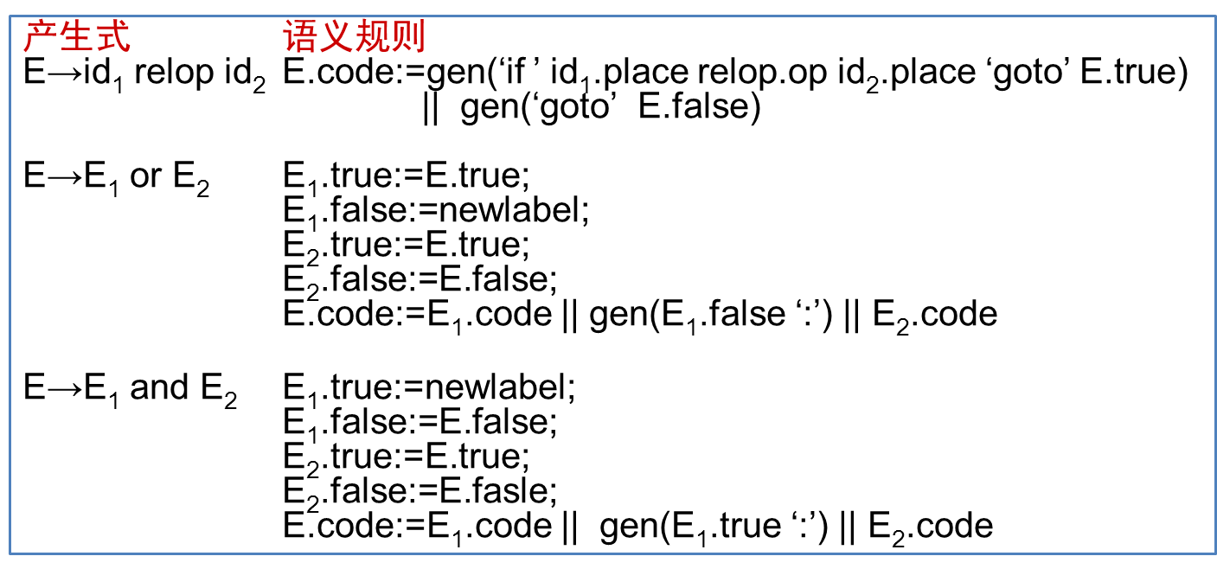
根据属性文法翻译布尔表达式
根据属性文法翻译如下布尔表达式： a<b or c<d and e<f 假定整个表达式的真假出口已分别置为Ltrue和Lfalse。

Slide 95
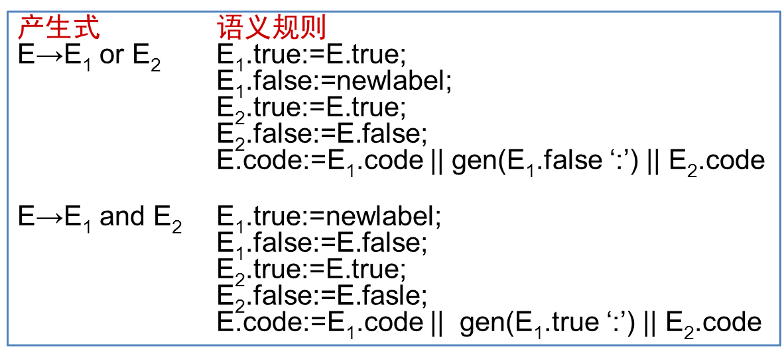
根据属性文法翻译布尔表达式
根据属性文法翻译如下布尔表达式： a<b or c<d and e<f 假定整个表达式的真假出口已分别置为Ltrue和Lfalse。
E
E
E
or
E
and
E
a
<
b
c
<
d
e
<
f

Slide 96
根据属性文法翻译布尔表达式
根据属性文法翻译如下布尔表达式： a<b or c<d and e<f 假定整个表达式的真假出口已分别置为Ltrue和Lfalse。
E
(Ltrue, Lfalse)
E
(Ltrue, Lfalse)
(Ltrue, L₁)
E
or
(L₂, Lfalse)
E
and
E
(Ltrue, Lfalse)
a
<
b
c
<
d
e
<
f

Slide 97
根据属性文法翻译布尔表达式
产生式 语义规则
E→id₁ relop id₂ E.code:=gen(‘if ’ id₁.place relop.op id₂.place ‘goto’ E.true) || gen(‘goto’ E.false)
E→E₁ or E₂ E₁.true:=E.true;
E₁.false:=newlabel;
E₂.true:=E.true;
E₂.false:=E.false;
E.code:=E₁.code || gen(E₁.false ‘:’) || E₂.code
E→E₁ and E₂ E₁.true:=newlabel;
E₁.false:=E.false;
E₂.true:=E.true;
E₂.false:=E.fasle;
E.code:=E₁.code || gen(E₁.true ‘:’) || E₂.code
根据属性文法翻译如下布尔表达式： a<b or c<d and e<f 假定整个表达式的真假出口已分别置为Ltrue和Lfalse。
if a<b goto Ltrue
goto L₁
if c<d goto L₂
goto Lfalse
if e<f goto Ltrue
goto Lfalse
E.code
E
(Ltrue, Lfalse)
E.code
L₁:
(Ltrue, Lfalse)
E.code
E
E.code
L₂:
(L₂, Lfalse)
E
E
(Ltrue, L₁)
E
or
and
(Ltrue, Lfalse)
E.code
a
<
b
c
<
d
e
<
f

Slide 98
常用的控制语句
S → if E then S₁
S → if E then S₁ else S₂
S → while E do S₁
其中E为布尔表达式

Slide 99
if-then语句的语义
S → if E then S₁
E.code
To E.true
To E.false
E.true:
S₁.code
E.false:
……

Slide 100
if-then语句的的翻译
S → if B then S₁
if a<b then a:=a+b翻译
100 if a< b goto xxx
101 goto yyy
102 t1 = a + b
103 a = t1
104
102
104
100

Slide 101
if-then-else语句的语义
S → if E then S₁ else S₂
To E.true
E.code
To E.false
E.true:
S₁.code
goto S.next
E.false:
S₂.code
S.next
……

Slide 102
if-then-else语句语句的翻译
if a<b then a:=a+b else a:=a-b 的翻译
生成的中间代码
100: if a < b goto xxx
101: goto yyy
102: t1 = a + b
103: a = t1
104: goto zzz
105: t2 = a - b
106: a = t2
102
105
107
102

Slide 103
while-do语句的语义
S → while E do S₁
S.begin:
To E.true
E.code
To E.false
E.true:
S₁.code
goto S.begin
E.false:
……

Slide 104
while语句的翻译
while a>b do if c<d then e:=f+g; 的翻译
100: if a > b goto xxx
101: goto yyy
102
101: goto 107
102: if c < d goto 104
102: if c < d goto zzz
103: goto rrr
103: goto 100
104: t1 = f + g
105: e = t1
106: goto 100
107:
回填：教材6.7小节
104

Slide 105
THE END
QUESTIONS
105

